Slide 1

第五課
醉翁亭記
歐陽脩
ㄒ一ㄡ

Slide 2
作者介紹-5
◆歐陽脩生平
(一)歐母教子，偶得韓文
(二)連中三元，編纂崇文《崇文總目》
(三)小人當道，直言反擊
(四)政績卓著，文學革新
(五)位極人臣，功成身退

Slide 3
作者介紹-13
◆歐陽脩的文學成就與主張
(一)古文
1.文壇盟主
2.古文名篇朋黨論、新五代史‧伶官傳序、
縱囚論、醉翁亭記、豐樂亭記、瀧岡阡表
(二)散賦先驅〈秋聲賦〉
(三)詩詞名家「晏歐」 晏殊 婉約派
(四)史學及詩話、筆記
《新唐書》+宋祁 奉敕合修
《新五代史》正史 私修 《舊五代史》，北宋薛居正

Slide 4
文
1.韻文：
    詩經.楚辭.
    漢賦.古詩.樂府詩
    唐詩.宋詞.元曲
2.散文：
    散文
    小說

Slide 5
散文 1.先秦名著
  尚書-散文之祖
  諸子-論孟、荀子、莊子、韓非子
  左傳-燭之武退秦師
  國語
  戰國策-馮諼客孟嘗君

Slide 6
散文 2.漢魏晉南北朝名篇
  賈誼－過秦論
  諸葛亮－出師表
  李密－陳情表
  曹丕－典論論文
  曹植－與楊德祖書
  王羲之－蘭亭集序
  陶淵明－桃花源記

Slide 7
散文 3.唐宋古文八大家-明茅坤編
韓愈：韓昌黎。諫迎佛骨貶潮州刺史，主張文以載道，【昌黎先生集】師說、祭十二郎文。唐代古文運動的領袖
柳宗元：柳柳州。永州司馬，兼儒、釋、道三家【柳河東集】 、永州八記、始得西山宴遊記

Slide 8
散文 3.唐宋古文八大家-明茅坤編
歐陽修：醉翁、六一居士。明道致用， 【歐陽文忠公集】 【新五代史】 【新唐書】 ，醉翁亭記。北宋詩文革新運動的領袖，婉約派詞家
曾鞏：南豐先生，墨池記。曾受教於歐陽脩門下，長議論，風格近歐陽修。「歐、曾」
王安石：字介甫、號半山。變法「天變不足畏，祖宗不足法，人言不足恤」 【臨川先生文集】遊褒禪山記

Slide 9
散文 3.唐宋古文八大家-明茅坤編
蘇洵：字明允、號老泉。三蘇之文出於國策、莊子及縱橫家，尤長策論【嘉佑集】。六國論
蘇軾：子瞻、東坡居士。蘇公堤，自謂作文如
行雲流水。念奴嬌、水調歌頭、赤壁賦
蘇轍：子由、穎濱遺老。以反對青苗法出為
河南推官。【欒城集】黃州快哉亭記

Slide 10
散文 4.明清古文流派
明
擬古派 (秦漢派)－前七子、後七子，王世貞、李攀龍等人︰文必秦漢，詩必盛唐
唐宋派－（歸有光）：提倡唐宋散文
公安派-袁宗道、袁宏道、袁中道︰主張性靈、獨創、重視小說、戲劇、小品文

Slide 11
散文 4.明清古文流派
清
桐城派－（方苞、（劉大櫆）、（姚鼐）（古文辭類篆）學行繼程朱之後，文章介韓歐之間：主張義法
陽湖派-惲敬、張惠言
湘鄉派-（曾國藩）：（辭章）、（義理）、（考據）、（經濟）並重

Slide 12
散文雜記體分四類
＊山水遊記：描寫山川勝景，自然風光
  柳宗元：永州八記
  袁宏道：晚遊六橋待月記
＊亭臺名勝記：修葺，歷史，抒發感慨
  范仲淹：岳陽樓記
  歐陽修：醉翁亭記
  蘇轍：黃州快哉亭記
  王禹偁：黃州新建小竹樓記

Slide 13
散文雜記體分四類
＊書畫雜記
  韓愈：畫記
＊人事雜記記
  歸有光：項脊軒記
  錢公輔：義田記

Slide 14
畫荻教子
孟母三遷
斷虀畫粥
趨庭之教
程門立雪

Slide 15
文眼
歐陽修〈醉翁亭記〉---樂，與民同樂
范仲淹〈岳陽樓記〉---憂，先天下之憂
蘇軾〈赤壁賦〉---變，萬物盛衰以變與不變自我寬慰
蘇軾〈留侯論〉---忍，說明張良能夠成就功業之因
蘇轍〈黃州快哉亭記〉---快，心中坦然，不以物傷性
柳宗元〈始得西山宴遊記〉---始，寄託物我兩忘的情懷
錢公輔〈義田記〉---義，彰顯范仲淹的公益風範
曾鞏〈墨池記〉---學，說明應透過學習提高道德修養
王安石〈遊褒禪山記〉---，明寫記遊，暗寓學理
袁宏道〈晚遊六橋待月記〉---待
周敦頤《愛蓮說》---愛

Slide 16
互文：互相補充文義
泉香而酒洌：泉酒皆香 皆洌
負者歌於塗，行者休於樹：負者行者皆歌於塗，皆休於樹
不以物喜，不以己悲
秦時明月漢時關
主人下馬客在船

Slide 17
古今衍義
峰回路轉
水落石出
紅杏出牆
臭味相投
一波三折
三姑六婆

Slide 18
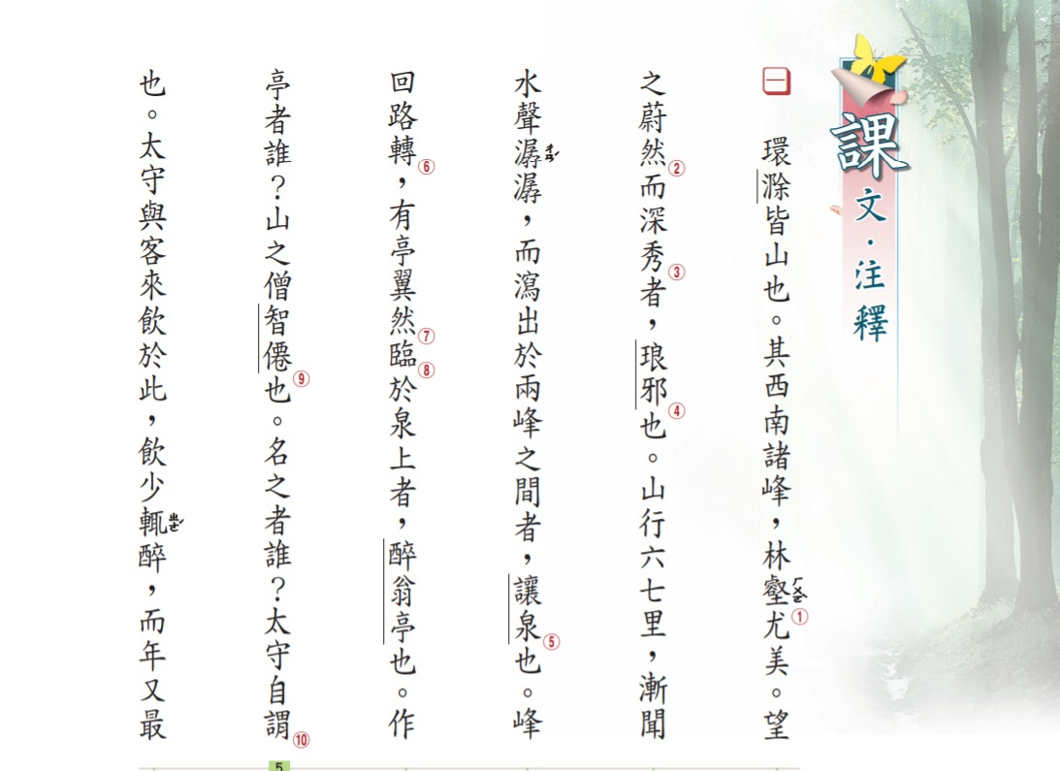
峰迴路轉 衍義 古：山路迂迴曲折
今：事情有了轉機
滁州林壑之美
剝筍法：環滁皆山→西南諸峰→琅邪山→讓泉→泉上之醉翁亭，鏡頭由全景而大景而中景而小景而特寫
者 也 ，停頓語氣詞，無義，近於口語的「啊」。

Slide 19
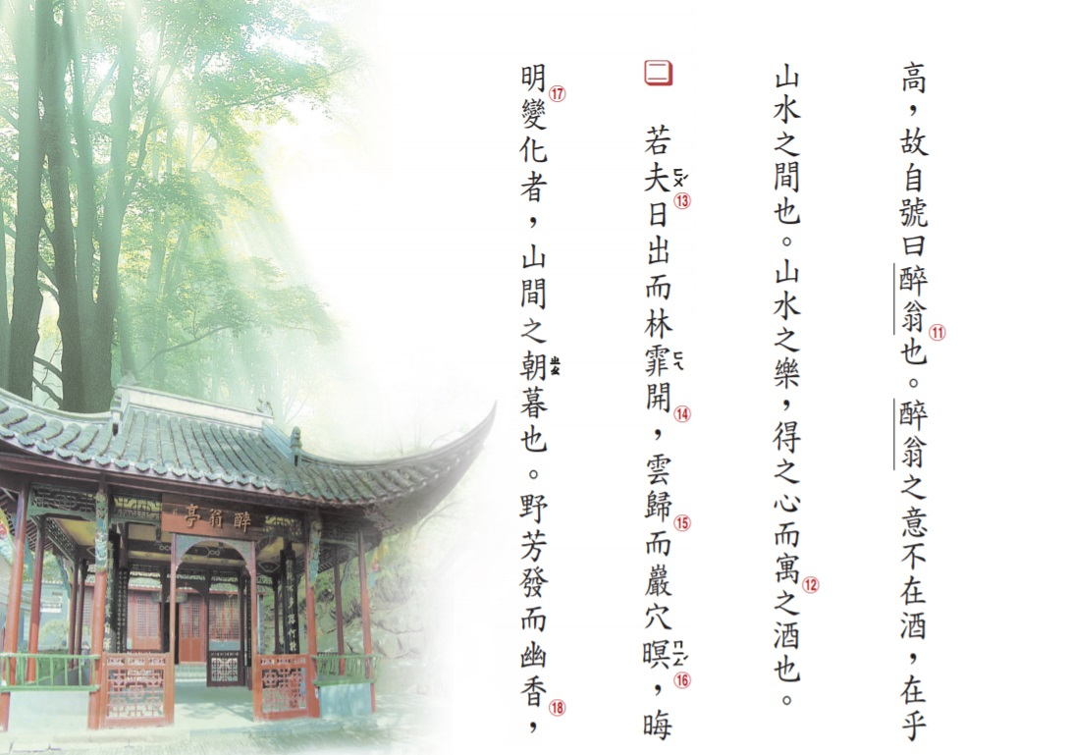
描繪醉翁亭山間朝暮、四季的不同景色。
琅邪山朝暮之美
醉翁之意不在酒 衍義 古：山水樂趣領會在心裡，寄託在酒中
今：別有用心

Slide 20
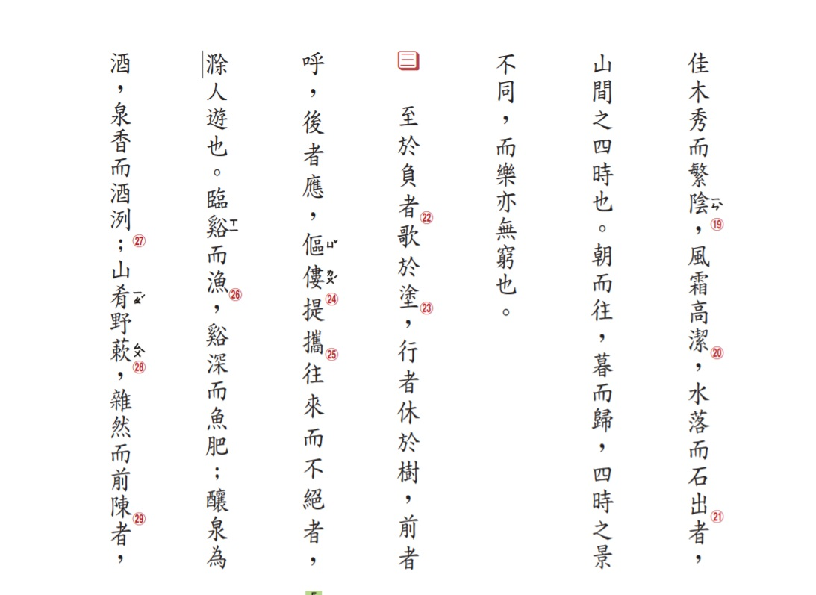
寫滁人遊山之樂與太守宴酣之樂。
琅邪山四時之美
水落石出 衍義 古：冬天景色
今：真相大白
互文
互文
黃髮垂髫
借代
句中對
就地取材，宴飲的樸素

Slide 21
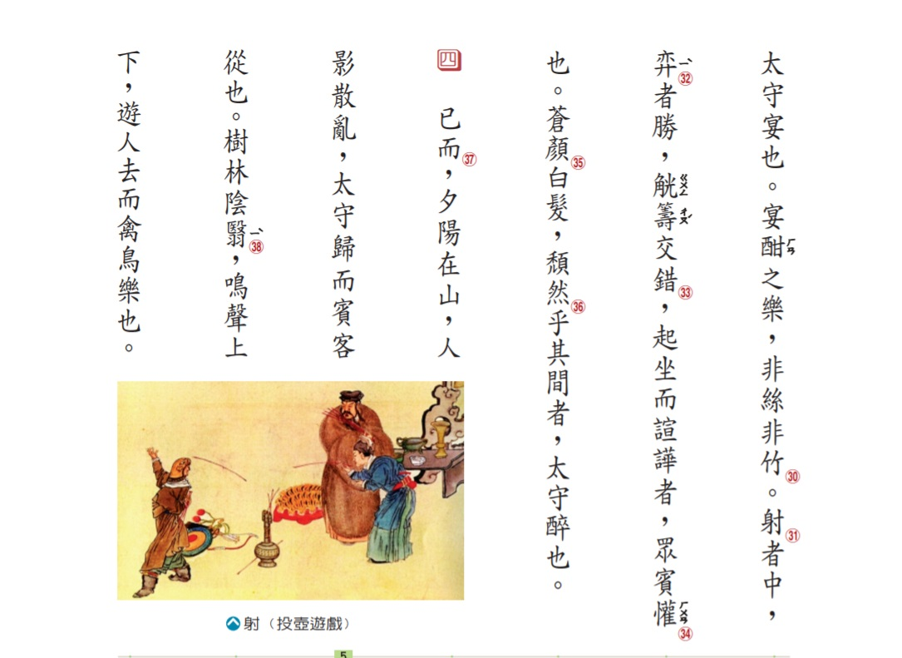
由禽鳥之樂、賓客之樂、太守之樂，寫太守與客盡興而歸。
借代

Slide 22
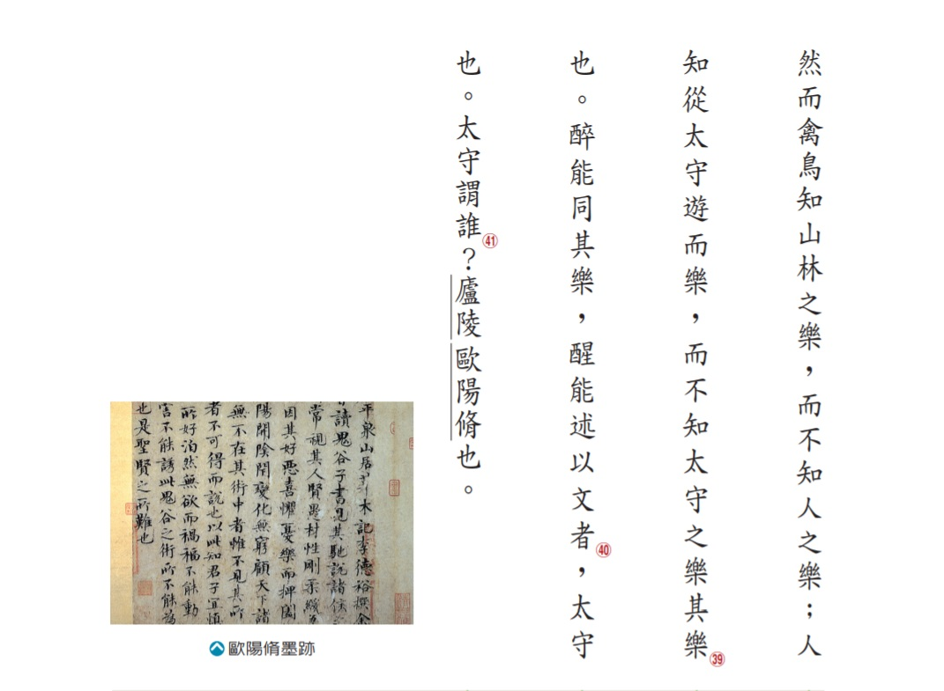
映襯、層遞
倒裝

Slide 23
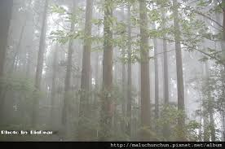
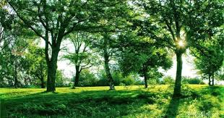
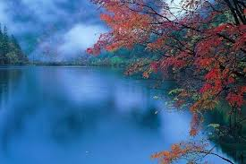
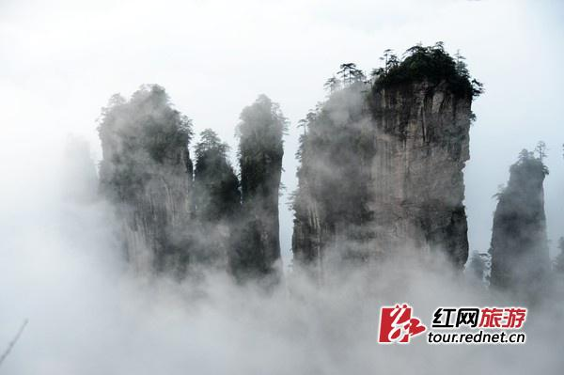
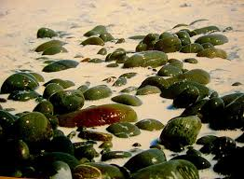
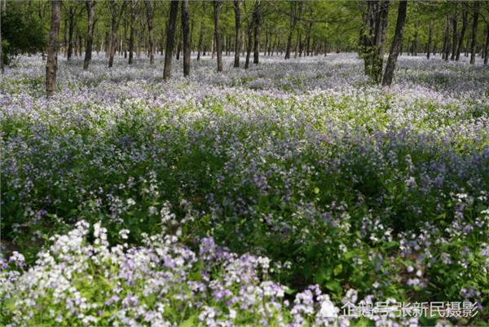

Slide 24

形 | 音 | 義 | 例
傴 | ㄩ | 駝背、背脊彎曲的 | 傴僂
嫗 | ㄩ | 婦人 | 老嫗
摳 | ㄎ ㄡ | 用手指挖 | 摳鼻子
謳 | ㄡ | 歌唱 | 謳歌
嘔 | ㄡ | 吐 | 嘔心瀝血
 | ㄡ | 生氣 | 嘔氣

Slide 25
形 | 音 | 義 | 例
僂 | ㄌ ㄡ | 彎曲的背部 | 佝 僂
摟 | ㄌ ㄡ | 抱住 | 摟抱
嘍 | ㄌ ㄡ | 盜匪的部下 | 嘍囉
簍 | ㄌ ㄡ | 盛東西的竹器 | 字紙簍
髏 | ㄌ ㄡ | 死人的頭骨或屍骨 | 骷髏
螻 | ㄌ ㄡ | 小螞蟻 | 賤如螻蟻
ㄎㄡ

Slide 26

形 | 義 | 例
弈 | 下棋 | 博弈、對弈
奕 | 大、美好 | 神采奕奕

Slide 27
建亭者—山僧智僊
亭之介紹
位置—滁州琅邪山中
命名者—滁州太守歐陽脩
朝—(明朗)
暮—(幽暗)
醉翁亭記（文眼「 」 ）
春—(花香)
夏—(木繁)
秋—(霜潔)
冬—(水落)
亭見之景
—負者歌於塗……往來而不絕者，滁人遊也
—臨谿而漁……雜然而前陳者，太守宴也
—宴酣之樂……起坐而諠譁者，眾賓懽也
—蒼顏白髮，頹然乎其間者，太守醉也
遊亭之樂
正—樹林陰翳……禽鳥樂也
反—然而禽鳥……而不知人之樂
正—人知從太守遊而樂
反—而不知太守之樂其樂也
宴遊後感
醉能同其樂(與民同樂)
醒能述以文(作〈醉翁亭記〉)

Slide 28
位置—滁州琅邪山中
亭之介紹
建亭者—山僧智僊
命名者—滁州太守歐陽脩
朝暮(變化萬千)
朝景—日出而林霏開(明朗)
暮景—雲歸而巖穴暝(幽暗)
醉翁亭記（「樂」文眼）
亭見之景
春—野芳發而幽香(以花香寫春)
夏—佳木秀而繁陰(以木繁寫夏)
秋—風霜高潔(以霜潔狀秋)
冬—水落而石出(以水落狀冬)
四時(各異其趣)
滁人之遊—負者歌於塗……往來而不絕者，滁人遊也
太守之宴—臨谿而漁……雜然而前陳者，太守宴也
眾賓之懽—宴酣之樂……起坐而諠譁者，眾賓懽也
太守之醉—蒼顏白髮，頹然乎其間者，太守醉也
遊亭之樂
禽鳥樂
正—樹林陰翳……禽鳥樂也
反—然而禽鳥……而不知人之樂
宴遊後感
賓客樂
正—人知從太守遊而樂
反—而不知太守之樂其樂也
太守樂
醉能同其樂(與民同樂)
醒能述以文(作〈醉翁亭記〉)

Slide 29
主旨
以「樂」為主軸：利用公務之暇，率眾出遊，抒發與民同樂之情
山水之樂→宴飲之樂→禽鳥之樂→與民同樂
四個層次：
滁人遊→太守宴→眾賓懽→太守醉
25個「而」字轉折，舒緩從容
21個「也」字收尾，富節奏感。

Slide 30
寫景方式
群山→西南諸峰→琅邪→水→亭→醉翁，
層層遞進的剝筍法
由大到小，由遠到近，從全體寫到局部，
如同電影藝術中的鏡頭，先拍全景，然後中景、近景，再用特寫、大特寫，步步引人入勝。

Slide 31
為何醉翁之意不在酒？
醉翁之意不在酒，在乎山水之間也。
山水之樂，得之心而寓之酒也。
作者正值盛年而自號醉翁
在此有自我解嘲之意

Slide 32
全文以「樂」字為文眼，請說明「禽鳥之樂」、「眾人之樂」、「太守之樂」的「樂」各有何不同？
禽鳥之樂在享受山水自然，
眾人之樂在安享太平盛世與從遊太守，
太守之樂則在政通人和，與民同樂；
三者各自著眼於不同的樂趣，境界深淺有別，其中太守之樂尤為核心。

Slide 33
歐陽脩名句
月上柳梢頭
人約黃昏後
（歐陽脩‧生查子）
語譯：月光升上柳樹枝頭，人兒也約在傍晚相見。
去年元夜時，花市燈如畫，月上柳梢頭，人約黃昏後。
今年元夜時，月與燈依舊，不見去年人，淚濕春衫袖。

Slide 34
歐陽脩名句
人生自是有情痴
此恨不關風與月
（歐陽脩‧玉樓春）
語譯：人生本應為情痴狂，此愛此情已超越時空，是不關清風明月的人之常情。
尊前擬把歸期說。未語春容先慘咽。
人生自是有情痴，此恨不關風與月。
離歌且莫翻新闋。一曲能教腸寸結。
直須看盡洛城花，始共春風容易別。

Slide 35
歐陽脩名句
淚眼問花花不語，
亂紅飛過秋千去。
（歐陽脩‧蝶戀花）
語譯：含著淚問花你在何方，花卻不回答我，只見飄揚的花瓣紛紛飛過秋千，離我而去。
庭院深深深幾許。楊柳堆煙，簾幕無重數。
玉勒雕鞍遊冶。樓高不見章臺路。
○雨橫風狂三月暮。門掩黃昏，無計留春住。
淚眼問花花不語。亂紅飛過鞦韆去。

Slide 36
歐陽脩名句
憂勞可以興國，
逸豫可以亡身。
（歐陽脩‧新五代史伶官傳序）
語譯：憂勞可以使國家振興，而貪圖享樂則連自身的生命都保不住。
注釋：
逸豫：安樂。

Slide 37
歐陽脩名句
禍患常積於忽微，
而智勇多困於所溺。
（歐陽脩‧新五代史伶官傳序）
語譯：禍患常常是由細小的事情積累發展起來的，而聰明勇敢的人總是被自己所溺愛的事物逼到困境。

Slide 38
歐陽脩名句
君子之修身也，
內正其心，外正其容。
（歐陽脩‧辨左氏）
語譯：君子的自身修養，在內要做到心地正直，在外要做到容貌端莊。
注釋：
修身：提高自身的修養。
容：指外表儀態。

Slide 39
歐陽脩名句
喜怒哀樂之動乎中必見乎外。
（歐陽脩‧辨左氏）
語譯：心中萌生喜怒哀樂之感情，就必然會在外部表情上流露出來。
注釋：
中：內心。
見：表現、流露。
回目次

Slide 40
滁州醉翁亭聯
翁去八百載醉鄉猶在
山行六七里亭影不孤

Slide 41

課前引導

Slide 42

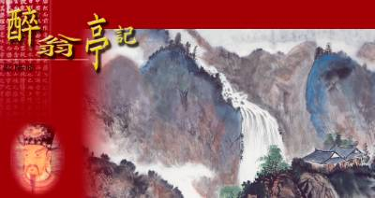

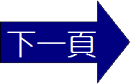
動畫欣賞
歐陽脩借閱典籍
建議使用Google Chrome 瀏覽器播放

Slide 43

學習重點
一、了解歐陽脩的生平與文學地位。
二、學習運用層遞法描述景物。
三、培養以順處逆的人生態度。

Slide 44

目錄
一、文章題解
二、作者介紹
三、課文
四、結構表
五、課文賞析
六、問題討論
七、應用練習
八、統測精選
九、延伸閱讀
十、網路資源

Slide 45
一、文章題解

Slide 46

文章題解-1
本文選自《歐陽文忠公集》，屬雜記類
古文。醉翁亭 位於今安徽省滁 州市，為宋
琅 邪 山 琅邪寺和尚智僊 所建。宋仁宗
慶曆五年（西元一○四五年），歐陽脩因支持
政治改革主張，得罪守舊派人士，而被貶為滁
州知州。公務之暇 ，他率眾出遊，放情於山
水詩酒，翌 年 寫下此文。
ㄔㄨ
ㄒㄧㄢ
ㄌㄤ
ㄧㄝ
ㄒㄧㄚ
一

Slide 47
文章題解-2
本文雖是為亭作記，然而焦點既不在「
亭」，也不在「醉翁」，而是以「樂」字為
貫串全文的主軸 。作者藉著對山水之美與
宴遊之樂的描寫，含蓄委婉的表現以順處逆
的心境，並側面反映自己在滁州的治績，抒
發與民同樂的政治理想。

Slide 48
文章題解-3
◆寫作背景
慶曆五年，歐陽脩上書仁宗，請求重新起用
范仲淹等人，上書未被採納，反倒激怒了反對派
，此時恰巧發生「歐陽脩外甥女張氏案」，歐陽
脩便在楊日嚴精心設計下，被誣陷與張女有曖昧
關係。八月，歐陽脩受到「落龍圖閣直學士，罷
都轉運按察使，降知制誥 ，知滁州」的懲戒。
貶達滁州後，歐陽脩做了當地太守，勤政愛民，
ㄍㄠ

Slide 49
文章題解-4
很得愛戴。琅邪山的智僊和尚蓋了一座亭子，請
他命名，他便為亭子取名醉翁亭。公務之餘，徜
徉於山水之間，寫了不少的詩文。此篇便是寫山
水之樂、宴酣之樂、與民同樂之樂，隱約呈現他
為政有成，並流露民胞物與的情懷。

Slide 50



雜記類：文章以敘事、記事為主，大體可分為四類：臺閣名勝記、山水遊記、圖畫器物記、人事雜記。本文屬臺閣名勝記。

Slide 51
醉翁亭：歐陽脩被貶到滁州後，每當公事閒暇之際，便上山和智僊和尚飲酒、縱談。為方便歐陽脩遊樂，智僊特在途中山道旁建了一座亭子，歐陽脩作〈醉翁亭記〉以描述，醉翁亭因此聞名。此後他常在此飲酒、辦公，所以後人說他：「為政風流樂歲豐，每將公事了亭中。」〈醉翁亭記〉作於仁宗慶曆六年，醉翁亭裡此記的碑初刻於慶曆八年，因刻得較淺而漸漸磨損，因此在哲宗元祐六年時，滁州知州請蘇軾重書，此即「歐文蘇字」碑，文革時被毀，今有複製品。

Slide 52
琅邪山：琅邪山古稱摩陀嶺，位於安徽省滁州巿西南五公里處。琅邪山有眾多的名勝古蹟，據史書記載，琅邪名勝是唐大曆年間刺史李幼卿開始開發的。其後，唐、宋著名文士相繼出守滁州，進一步開發山川名勝，尤其是宋代歐陽脩謫知滁州，寫下名篇〈醉翁亭記〉、〈豐樂亭記〉，「滁之山水得歐公之文而愈光」（曾鞏），遂使琅邪山聲名日隆。

Slide 53
翌年：次年。

Slide 54
以「樂」字為貫串全文的主軸：寫作者領會到山水之樂、宴酣之樂、與民同樂之樂。

Slide 55
二、作者介紹

Slide 56
作者介紹-1
歐陽脩，字永叔 ，號醉翁 ，晚號六一
居士 ，北宋吉州廬陵（今江西省永豐縣）人
。生於真宗景德四年（西元一○○七年），卒
於神宗熙寧五年（西元一○七二年），年六十
六。

Slide 57
作者介紹-2
歐陽脩四歲喪父 ，母親鄭氏獨力撫養並
親自授讀，常以蘆荻 畫地教其學字 。宋仁
宗天聖八年（西元一○三○年）進士及第後，
歷任地方和朝廷官職，支持韓琦、范仲淹等人
推行新政 ，因耿介直言，屢遭貶謫，曾任滁
州、揚州（今江蘇省揚州市）、潁 州（今安
徽省阜 陽市）知州。晚年官至樞 密副使
、參知政事 ，後辭官退隱，卒諡文忠。
ㄉㄧ
ㄧㄥ
ㄈㄨ
ㄕㄨ

Slide 58
作者介紹-3
歐陽脩是北宋詩文革新 運動的領袖，他反
對宋初浮豔晦澀的文風，力主明道致用 ，積極
提拔後進三蘇 、曾鞏、王安石等。他的散文
說理平易、抒情委婉，為唐宋古文八大家之一。
其詩 常以淺近的語言蘊含深遠的情韻，詞則婉
約清麗，後人將其詩文輯為《歐陽文忠公集》。

Slide 59
作者介紹-4
歐陽脩亦精史學，自撰《新五代史》 ，並
與宋祁 合撰《新唐書》 。又喜愛收集金石文
字，著有《集古錄》，是開創金石學 的先導人
物。
ㄑㄧ

Slide 60
作者介紹-5
◆歐陽脩生平
(一)歐母教子，偶得韓文
歐陽脩四歲時，父親歐陽觀病死泰州任上，
留下二十九歲的妻子鄭氏及年幼的一子一女。少
年時期的歐陽脩在母親的嚴格督導下，夜以繼日
的熟讀儒家經典，學寫當時流行的西崑體詩歌和
駢體文。歐陽脩偶然在鄰居李堯輔家中翻撿到一
本《韓愈文集》的殘卷，讀後覺得韓文深厚雄博
，變化無窮，發誓在取得功名後，一定要全力學
習韓文，寫出載道的文章來。

Slide 61
作者介紹-6
(二)連中三元，編纂「崇文」
天聖八年歐陽脩參加省試，由著名文學家晏
殊主持。晏殊將歐陽脩列為第一，高中進士。加
上前兩場的監元與解元，是為連中三元，這在宋
代的科舉史上是不多見的。對於晏殊，歐陽脩始
終懷有知遇之恩，即使日後兩人的政見曾有較大
的分歧，但仍然敬重如初。二人都是北宋初期代
表詞家，呈現了清婉的詞風，後世並稱為「晏歐
」。天聖九年他到洛陽任職，留守錢惟演很看重

Slide 62
作者介紹-7
他。在洛陽他結交了尹洙（字師魯）、梅堯臣（
字聖俞）；尹作古文，梅工詩，互相切磋研究，
後遂成為文學革新的重要同伴。
歐陽脩於仁宗景祐年間入京，任館閣校勘，
整理三館（史館、昭文館、集賢院）祕閣的圖書
，他仿照唐代開元年間編四部書目的體例編成總
目，耗時七年才完成《崇文總目》。

Slide 63
作者介紹-8
(三)小人當道，直言反擊
范仲淹常對國家大事發表意見，多次直接批
評宰相呂夷簡，因而被貶到饒州。歐陽脩當時身
為小小的吏部員外郎，卻勇於寫下〈與高司諫書
〉，直指高若訥「不復知人間有羞恥事」，他因
為替范仲淹鳴不平而遠謫數年，此後歷任地方官
。仁宗慶曆三年，歐陽脩召還京師，知諫院，此
時杜衍、韓琦、范仲淹等人執政，歐陽脩、王素
、余靖等為諫官，他們致力於朝政的改革，想致

Slide 64
作者介紹-9
天下於太平，一時被譽為清流，但卻被王拱宸等
人誣告為結黨營私，范、韓等人相繼以黨議罷去
。為此，歐陽脩寫了著名政論〈朋黨論〉，提出
君子以同道為朋，小人以同利為朋，要求朝廷「
但當退小人之偽朋，用君子之真朋，則天下治矣
」。

Slide 65
作者介紹-10
(四)政績卓著，文學革新
從慶曆五年到至和元年的十年間，歐陽脩歷
守滁州、揚州、潁州、應天府等地。他在地方上
興修水利，為民謀利，政績卓著。至和元年，歐
陽脩回到朝廷，八月受命修纂《新唐書》。仁宗
嘉祐二年，歐陽脩擔任科舉的主考官，主持禮部
貢舉，決心藉由擔任這個要職的機會，痛改當時
所盛行風格險怪奇澀的「太學體」。這次的考試

Slide 66
作者介紹-11
，上榜的人選中，日後竟然有三位名列唐宋古文
八大家之林──蘇軾、蘇轍和曾鞏，由此可見歐
陽脩的識人之明。
歐陽脩身處北宋初盛時期，一方面以平易之
筆揮灑散文、詩詞等動人篇章，一方面提拔後進
，不遺餘力。他使屢試不中的曾鞏蒙受知遇，不
善科考的蘇洵備受讚譽，行事獨特的王安石深受
影響，更拔擢了蘇軾、蘇轍兄弟，使得古文的革
新運動終底於成。

Slide 67
作者介紹-12
(五)位極人臣，功成身退
嘉祐五年，歐陽脩奉命編修的《新唐書》撰成，六年閏八月升參知政事（副宰相），從此主持國家大計。當時韓琦為相，包拯在樞密，司馬光在諫院，一時正人君子在朝，同心協力於國家政務。歐陽脩平生直言直語，雖曾輔佐英宗、神宗二君執政，功勞極大，但怨恨他、誹謗他的人越來越多，因此歐陽脩也極力請求罷退。熙寧四年，以太子少師歸隱潁州，飲酒讀書，逍遙林下，但僅僅過了一年多，就在熙寧五年閏七月溘 然長逝，年六十六。
ㄎㄜ

Slide 68
作者介紹-13
◆歐陽脩的文學成就與主張
(一)古文
1.文壇盟主
歐陽脩是北宋詩文革新運動的領袖，他
的文學成就以散文最高，是唐宋古文八大家
之一，中唐時韓柳的古文運動至此大功告成
。歐陽脩繼承了韓愈古文運動的精神，在散
文理論上，提出：「道勝者，文不難而自至
」（〈答吳充秀才書〉），主張明道致用，

Slide 69
作者介紹-14
力倡文從字順、簡而有法、平易自然的散文，反
對當時流行浮靡僻澀之文，帶動北宋古文運動的
發展。一生積極獎掖後進，宋代古文六家中之其
餘五家──王安石、曾鞏、三蘇父子，或為其門
生，或受其賞識提拔。經過了門生曾鞏、蘇軾、
蘇轍，朋友蘇洵和後學王安石等人的繼承與創新
，古文的風潮因而生生不息，從南宋理學家、明
代中葉唐宋派，一直延續到清朝的桐城派與湘鄉
派。清代桐城派的古文家，推崇歐陽脩的敘事散
文獨得司馬遷神韻，稱為「六一風神」。

Slide 70
作者介紹-15
2.古文名篇
歐陽脩一生寫了五百餘篇散文，各體兼備，
有政論文、史論文、記事文、抒情文等。他的散
文大都內容充實，氣勢充沛，具有平易自然、流
暢婉轉的藝術風格。敘事既得委婉之妙，又簡括
有法；議論紆徐有致，卻富有內在的邏輯力量；
章法結構既能曲折變化，而又十分嚴密。其〈朋
黨論〉、《新五代史‧伶官傳序》、〈縱囚論〉
、〈與高司諫書〉、〈醉翁亭記〉、〈豐樂亭記
〉、〈瀧 岡阡表〉等，都是歷代傳誦的佳作。
ㄕㄨㄤ

Slide 71
作者介紹-16
(二)散賦先驅
除了對古文的創作與提倡不遺餘力外，歐
陽脩的賦也很有特色。著名的〈秋聲賦〉運用
各種比喻，把無形的秋聲描摹得非常生動，彷
彿可聞。這篇賦將唐代以來的「律體」轉變為
「散體」，既繼承了賦體的場景鋪敘和主客問
答，也超越了傳統辭賦的嚴謹格律，融合了寫
景、抒情與議論，生動而具體。對於賦的發展
具有開拓意義，成為北宋散賦的先驅。

Slide 72
作者介紹-17
(三)詩詞名家
歐陽脩一方面在古文中融入駢文之美，另
一方面與詩友梅堯臣等人將散文和議論的語氣
融入詩中，一掃西崑體的雕琢與晦澀，也開啟
了宋詩「以文為詩」、「以議論為詩」的風尚
，其後如王安石、蘇軾等名家，或多或少受到
他的影響。

Slide 73
作者介紹-18
北宋的詞壇中，歐陽脩和晏殊同為北宋初
年的代表作家，後世並稱「晏歐」，上承南唐
馮延巳「清婉深秀」的風格。其中晏殊的詞風
婉麗典雅，而歐陽脩的詞風則語近情深，成為
北宋初年婉約派的兩位代表詞家。

Slide 74
作者介紹-19
(四)史學及詩話、筆記
在文學創作之外，歐陽脩的治學態度十分嚴
謹，他和宋祁奉敕合修的《新唐書》和私修的正
史《新五代史》，皆成為史學的重要經典；他的
《集古錄》與《六一詩話》也分別成為日後考古
與詩話體裁的重要來源。歐陽脩的筆記也頗有特
色，他的筆記作品有《歸田錄》、《筆說》、《
試筆》等。其中，《歸田錄》記述了朝廷遺事、
職官制度、社會風習和士大夫的趣事軼聞，以及
介紹自己的寫作經驗，非常具有價值。

Slide 75
作者介紹-20
《五代史記》（後稱《新五代史》）於歐陽
脩二十九歲時開始編修，歷時十八年完成，呈現
簡練的史實與精闢的史識。其中《新五代史‧伶
官傳序》即為名作之一，文中檢討了後唐莊宗李
存勗 因為寵信優伶而身死國亡的歷程，進而歸
結到「憂勞可以興國，逸豫可以亡身」的主旨。
ㄒ ㄩ

Slide 76
作者介紹-21
◆唐宋古文八大家
明‧茅坤選錄《唐宋八大家文鈔》，唐代
有韓愈、柳宗元二家，而宋代有歐陽脩、曾鞏
、王安石、蘇洵、蘇軾、蘇轍六家。簡介如下：

Slide 77
作者介紹-22
 | 字號 | 風格特色 | 著作
韓愈 | 字： 退之 世稱： 韓昌黎 韓文公 | 1.倡導古文運動，推崇先秦、兩漢質樸自然的散文，反對六朝華而不實的駢文 2.其散文出於經，偏重「道」。雄渾深厚，筆力遒勁，長於議論 3.其詩奇崛險怪，以文為詩，為奇險派 | 《昌黎先生集》

Slide 78
作者介紹-23
 | 字號 | 風格特色 | 著作
柳宗元 | 字： 子厚 世稱： 柳河東 柳柳州 | 1.其散文出於史，偏重 「文」。雄深雅健，峻潔精奇，長於敘述，尤工於遊記 2.其詩疏淡簡樸，幽深冷峻，為自然派 3.與韓愈均為古文運動之要角，並稱「韓柳」 | 《柳河東集》

Slide 79
作者介紹-24
 | 字號 | 風格特色 | 著作
歐陽脩 | 字： 永叔 號： 醉翁 晚號： 六一居士 | 以明道致用為主，主張「文窮而後工」 散文繼承韓愈「文從字順」，狀物寫景、敘事懷人，均情韻綿邈 詩詞清新婉約，語近情深 史學造詣亦深 | 《歐陽文忠公集》 《新五代史》 《新唐書》 《六一詩話》

Slide 80
作者介紹-25
 | 字號 | 風格特色 | 著作
曾鞏 | 字： 子固 世稱： 南豐先生 | 其文本於六經，斟酌於司馬遷、韓愈 文風紆 徐而不煩，簡奧而不晦 與歐陽脩均屬陰柔一派，並稱「歐曾」 | 《元豐類稿》
ㄩ

Slide 81
作者介紹-26
 | 字號 | 風格特色 | 著作
王安石 | 字： 介甫 號： 半山 世稱 ： 王荊公 王文公 | 散文風格峭拔，筆力遒健 詩學杜甫，並受歐陽脩影響，與歐陽脩、蘇軾、黃庭堅並列為北宋四大家。晚年小詩精絕，人稱「王荊公體」 詞則擺脫晚唐、五代豔麗習氣，有傲然不群的氣韻 | 《臨川先生文集》

Slide 82
作者介紹-27
 | 字號 | 風格特色 | 著作
蘇洵 | 字： 明允 | 為文取法《戰國策》、《史記》，博辯宏偉。古勁簡直，有先秦之風 長於策論，所著〈權書〉、〈衡論〉，歐陽脩以為賈誼、劉向不能過 | 《嘉祐集》

Slide 83
作者介紹-28
 | 字號 | 風格特色 | 著作
蘇軾 | 字： 子瞻 號： 東坡居士 | 思想恢弘，才氣縱橫，文章汪洋宏肆。自謂：「吾文如行雲流水，初無定質，但常行於所當行，常止於所不可不止。」 古文各體俱佳，詩、詞、賦、書、畫亦所擅長 北宋豪放派代表詞人，與辛棄疾並稱「蘇辛」 | 《東坡全集》

Slide 84
作者介紹-29
 | 字號 | 風格特色 | 著作
蘇轍 | 字： 子由 號： 潁濱遺老 | 生性沉靜敦厚，文章汪洋澹泊 蘇軾〈書子由超然臺賦後〉評其文：「子由之文，詞理精確，有不及吾，而體氣高妙，吾所不及。」 擅長各類文體，尤擅政論、史論。記遊之作，寫景狀物亦極為精妙 | 《欒城集》

Slide 85
作者介紹-30
◆歐陽脩二三事
(一)樵夫潤稿
傳說醉翁亭落成之日，智僊和尚即請歐陽
脩作記。歐陽脩當天下午就揮筆成章，並連夜
抄出六份，命人於翌日清晨分別貼於六個城門
之上，請百姓潤色修改。第二天，觀其文章者
甚眾，卻無人提出修改意見。直到傍晚時分，
才有位老樵夫來到州廳，對歐陽脩說：「大人
文章甚好，只是開頭太囉嗦了。」歐陽脩聽後

Slide 86
作者介紹-31
，隨即背誦起自己的文章：「滁州四面皆山
，東有烏龍山，西有大豐山，南有花山，北
有白米山，其西南諸峰，林壑尤美……」老
樵夫插話說：「毛病就出在這裡！什麼烏龍
山、大豐山、花山、白米山，只要站在琅邪
山南天門上，一轉身子看到的都是山呀！」
歐陽脩聽罷恍然大悟，改寫開頭曰：「環滁
皆山也。」

Slide 87
作者介紹-32
(二)作文三上
宋仁宗寶元二年夏天，歐陽脩與鄧州（
今河南省鄧縣）太守謝希深、襄城宰梅聖俞
相約遊於鄧州南山之上。酒酣耳熱之際，三
人提議講述趣事以助酒興。梅聖俞想了半天
，說道：「錢惟演曾對僚屬說：他平生只好
讀書。坐著時，讀經史；臥著時，讀小說；
如廁時，讀小詞，終日未嘗片刻釋卷。」謝
希深接著說道：「我與宋公垂同在史院，宋

Slide 88
作者介紹-33
公垂有一怪癖，就是每次上廁所必帶書，而且
在廁內高聲誦讀，聲傳數里，日子一久，只要
聽到宋公垂的讀書聲，大家就說道：『宋公在
廁上用功呢！』」歐陽脩聽了兩人的敘述後，
立刻接著說道：「我平常作文章，多在三上，
一是馬上，一是枕上，一是廁上。尤其廁上，
最能引發巧思。」謝、梅二人聽了無不捧腹大
笑。 （取材自歐陽脩《歸田錄》）

Slide 89
作者介紹-34
(三) 提攜後進
一代文壇盟主歐陽脩與大文豪蘇軾為師
生關係，兩人之間產生不少佳話與傳說。例
如：蘇軾考取進士，禮部唱名的時候，歐陽
脩看見蘇軾的文章，說：「這和我是同一類
的人，我應該要退避，好讓他能早日出人頭
地。」（吾當避此人出一頭地）

Slide 90

作者介紹-35
作者動畫──歐陽脩

Slide 91

歐陽脩字永叔：脩與永皆有長之義，同義互訓。

Slide 92
醉翁：歐陽脩在〈題滁州醉翁亭〉一詩云：「四十未為老，醉翁偶題篇。醉中遺萬物，豈復記吾年。」又〈贈沈遵〉：「我年四十猶彊力，自號醉翁聊戲客。」歐陽脩時年僅四十而以醉翁為號，其實是自娛自嘲的說法。

Slide 93
六一居士：歐陽脩六十四歲時，自稱有藏書一萬卷、集錄金石遺文一千卷、琴一張、棋一局、酒一壺，一個老翁生活在其間，故稱六一居士。

Slide 94
四歲喪父：歐陽脩父歐陽觀為官正直，官運不亨。五十九歲歿於江蘇泰州任上，留下二十九歲的妻子和年幼的一子一女。

Slide 95
蘆荻畫地教其學字：歐陽觀死後，鄭氏誓志守節，獨力撫養兒女，因貧買不起紙筆，鄭氏遂以荻草代筆，在沙上書字，教子歐陽脩識字。此為史上有名之「畫荻教子」。

Slide 96
新政：宋仁宗慶曆三年，范仲淹提出十項主張，改革政治，史稱「慶曆新政」。

Slide 97
樞密副使：相當於現在的副國防部部長。

Slide 98
參知政事：相當於副宰相。

Slide 99
詩文革新：宋仁宗天聖九年，歐陽脩任西京留守推官，與梅堯臣、尹洙結為至交。於詩主張反映民生，批判西崑體的浮豔空洞；於文繼承韓愈的古文運動，反對浮靡雕琢和怪僻晦澀，在當時起了很大的示範作用。

Slide 100
明道致用：文章要能表明道理的真義，並且須力求實踐，切於實用。

Slide 101
三蘇：蘇洵、蘇軾、蘇轍。

Slide 102
散文：以韓愈文為楷模，但不宗韓詩奇險的作風，於婉約中時見剛勁之氣，又長於創新。議論文平直詳切，深中時弊，如〈朋黨論〉、〈縱囚論〉；記敘文則具濃厚抒情氣息，如〈醉翁亭記〉、〈豐樂亭記〉；雜文則不脫議論人生，富現實意義。

Slide 103
詩：詩學韓愈、杜甫，受益於梅堯臣。宋初西崑體盛行，甚且走火入魔，晦澀不通。歐陽脩倡古詩，使「以文為詩」再度復甦，走向清新的風格。詞則受馮延巳、晏殊等影響，風格纏綿婉轉，音節諧美。

Slide 104
新五代史：原名《五代史記》，記後梁、後唐、後晉、後漢、後周共七十四卷，目錄一卷，是中國二十五史之一。歐陽脩撰寫《新五代史》時，參照薛居正所撰《舊五代史》的史料，刪繁就簡，行文簡潔，仿效《春秋》，以司馬遷《史記》設〈刺客列傳〉、〈滑稽列傳〉之例，特創〈一行傳〉、〈義兒傳〉、〈伶官傳〉、〈宦者傳〉等。其文遠出薛居正等人所編的《舊五代史》之上，所以《新五代史》歷來為人所重視。

Slide 105
新唐書：由歐陽脩與宋祁合撰。由於《舊唐書》頗受時論譏議，宋仁宗下詔重修。歐陽脩於此書重修後十年，才受命參與，撰〈本紀〉、〈志〉、〈表〉（經七年書成），宋祁撰〈列傳〉。

Slide 106
金石學：研究銅器碑刻、考辨今古文字的學問。

Slide 107
三、課文
第一段 第二段
第三段 第四段

Slide 108








第一段
環滁皆山也。其西南諸峰，林壑 尤美。望之蔚然 而深秀 者，琅邪 也。山行六七里，漸聞水聲潺 潺，而瀉出於兩峰之間者，讓泉 也。
ㄏㄨㄛ
停頓語氣詞，無義，近於口語的「啊」。作用則近於「法者，天子所與天下公共也」的「者」
水流聲
ㄔㄢ

Slide 109








第一段
峰回路轉 ，有亭翼然 臨 於泉上者，醉翁亭也。作亭者誰？山之僧智僊 也。名之者誰？太守自謂 也。太守與客來飲於此，飲少輒 醉，而年又最高，故自號曰醉翁 也。
句中對
轉品（名→動）、譬喻
●
寫醉翁亭的位置及形狀
提問
●
點明醉翁亭之建造者
命名
命名
提問、轉品（名→動）
ㄓㄜ
點明醉翁亭之命名者
說明醉翁命名之由來
就，亦可解為「常常」
●
●
頂真
（接下頁）

Slide 110



第一段
醉翁之意不在酒，在乎山水之間也。
山水之樂，得之心而寓 之酒也。
頂真（接上頁）
●
●
醉翁的心意不在喝酒，而在於山水之間。歐陽脩欲藉山水來洗滌自己的心胸。後人以「醉翁之意不在酒」比喻別有用心，或言在此而意在彼
寄情山水，以酒自娛
心靈

Slide 111









第二段
若夫 日出而林霏 開 ，雲歸 而巖穴暝 ，晦明 變化者，山間之朝 暮也。野芳發而幽香 ，佳木秀而繁陰 ，風霜高潔 ，水落而石出 者，山間之四時也。
至於
ㄈㄨ
ㄈㄟ
前句寫朝景，後句寫暮景，呈現琅邪山清晨與黃昏景觀的變化
ㄇㄧㄥ
ㄓㄠ
意境略同於范仲淹〈岳陽樓記〉：「朝暉夕陰，
氣象萬千。」
春景
夏景
秋景
ㄧㄣ
描寫琅邪山四季風光之美，各有其趣
錯綜
（風高霜潔）
冬景

Slide 112
第二段
朝而往，暮而歸，四時之景不同，而樂亦無窮也。

Slide 113








第三段
至於負者 歌於塗 ，行者休於樹，前者呼，後者應，傴 僂 提攜 往來而不絕者，滁人遊也。臨谿 而漁 ，谿深而魚肥；釀泉為酒，泉香而酒洌 ；山肴 野蔌 ，
互文（上下文義互相補足而成）
描繪滁人到琅邪山遊覽之樂，「歌」、「呼」、「應」，充滿聲音與情意，顯得熱鬧非凡
●
●
●
●
ㄌㄡ
ㄩ
借代
ㄒㄧ
太守就地取材而宴客
互文
句中對
ㄧㄠ
ㄙㄨ

Slide 114








第三段
雜然而前陳 者，太守宴也。宴酣 之樂，非絲非竹 。射 者中，弈 者勝，觥 籌 交錯 ，起坐而諠譁者，眾賓懽 也。蒼顏 白髮，頹然 乎其間者，太守醉也。
ㄏㄢ
強調不須音樂助興，快樂乃來自
與眾賓共同宴飲相處之樂
借代（音樂）
●
●
ㄍㄨㄥ
一
ㄔㄡ
描寫眾賓客飲宴之樂，呈現民心之所向
ㄏㄨㄢ
句中對
呼應「飲少輒醉，而年又最高，故自號曰醉翁也」

Slide 115



第四段
已而 ，夕陽在山，人影散亂，太守歸而賓客從也。樹林陰翳 ，鳴聲上下，遊人去而禽鳥樂也。然而禽鳥知山林之樂，而不知人之樂；人知從太守遊而樂，而不知太守之樂其樂 也。
景物與人物的靜動對比，呈現安和的景象
離開。意同於「去國
懷鄉」的「去」
一
映襯、層遞
由禽鳥之樂→滁人之樂→太守之樂，點出太守不以貶謫為意，而以百姓之樂為樂的胸襟

Slide 116




第四段
醉能同其樂，醒能述以文者 ，太守也。太守謂誰 ？廬陵 歐陽脩也。
（以文述﹝之﹞者）倒裝
指百姓
呼應第三段醉翁與民同樂之樂
提問
為歐陽脩的祖籍

Slide 117

第一段
記敘醉翁亭四周環境與命名由來。
Notes:
117

Slide 118

第一段
以剝殼見筍式（逐層脫卸式）描述：環滁皆山→西南諸峰→琅邪山→讓泉→泉上之醉翁亭，鏡頭由全景而大景而中景而小景而特寫。
Notes:
118

Slide 119
第二段
描繪醉翁亭山間朝暮、四季的不同景色。
Notes:
119

Slide 120
第二段
既強調醉翁亭的景觀，也說明正因四季景象差異，因此在不同的季節出遊均有不同的樂趣。
Notes:
120

Slide 121
第三段
寫滁人遊山之樂與太守宴酣之樂。
Notes:
121

Slide 122
第三段
此段由山水之樂轉折到人情之樂。以滁人之歡遊與太守之醉臥，透過動靜對比之美，呈現政通人和的氣象。此段雖不見一「樂」字，卻盡皆「樂」意。（寫人順序：遊人→賓客→太守自己）
Notes:
122

Slide 123
第四段
由禽鳥之樂、賓客之樂、太守之樂，寫太守與客盡興而歸。
Notes:
123

Slide 124
第四段
此段以禽鳥之樂陪襯眾人之樂，以眾人之樂陪襯太守之樂。歐陽脩描繪這樣一幅與民同樂之景，既隱含自己治滁的政績，也借此表現在遭受政場打擊後，並未患得患失而消沉頹唐。
Notes:
124

Slide 125

第一段
滁州的四面環山，而西南各個山峰，樹林山谷又特別優美。遠遠望去草木茂盛、景色幽深秀麗的，就是琅邪山。沿山步行六七里，漸漸聽到潺潺的流水聲，從兩座山峰之間奔流出來的，就是讓泉。
Notes:
125

Slide 126
第一段
山路隨著山勢而迂迴曲折，有座亭子簷角翹起，像鳥兒展翅欲飛的樣子，高踞在泉水之上，那就是醉翁亭。修建亭子的是誰？是山中的和尚智僊
。替它取名的是誰呢？就是太守用自己的稱號來為亭命名的呀！太守和賓客到這兒飲酒，往往稍微喝一點就醉了，而且年紀又最大，所以自稱醉翁。
Notes:
126

Slide 127
第一段
醉翁的真正心意不在喝酒，而在於山水之間。他將觀賞山水的樂趣，領會在心裡，寄託在酒中。
Notes:
127

Slide 128
第二段
清晨當太陽出來後，林間的雲氣就散開了；傍晚雲霧聚集山間，岩洞就顯得昏暗不明。幽暗與明亮的變化，這是山間早晚不同的景象。春天時，野花開放散發清幽的香味；夏天時，林木繁茂，綠蔭濃密；秋天時，天高氣爽，霜色潔白；冬天時，溪水水位降低，於是溪石露出水面，這是山中四季的景色變化。
Notes:
128

Slide 129
第二段
早上到山裡去，晚上回來，四季景色不同，而其中的樂趣也無窮無盡啊！
Notes:
129

Slide 130
第三段
至於背著東西的人邊走邊唱歌，有人走累了在樹下歇息，前後的人彼此呼喚回應，老人和孩童來往不絕，這是滁州人們遊山的盛況啊！到溪邊釣魚，溪水深，魚兒肥；用泉水釀酒，泉水清芳，酒味香醇；野味野菜
Notes:
130

Slide 131
第三段
交錯擺放在面前，這是太守在設宴請客啊！宴會中快樂酣暢的飲酒，不需要靠音樂來助興。投壺的人射中了目標，下棋的人贏了棋，酒杯和酒籌交雜在一起，人們或站或坐，諠譁不已，這是眾位賓客歡樂的場面。其中一位蒼顏白髮的老者斜倒在眾人之間，那是太守醉倒的樣子。
Notes:
131

Slide 132
第四段
不久，夕陽下山，人影分散，太守歸去，賓客們也跟著走了。樹林昏暗，鳥兒或上或下的鳴叫著
，遊人離開了山中，鳥兒因而感到快活了。然而鳥兒只知道在山林的快樂，卻不明白人們在山林中的快樂；人們知道跟隨太守遊玩的快樂，卻不明白太守因人民的快樂而感到快樂。
Notes:
132

Slide 133
第四段
能高興的和百姓一起喝醉，酒醒後能把這些歡樂寫成文章的，正是太守啊！太守是誰？就是廬陵人歐陽脩。
Notes:
133

Slide 134

本文介紹醉翁亭的位置時，採用何種描寫手法？
答：
本文首段介紹醉翁亭的位置，作者先寫「
環滁皆山也」，然後由大到小，由遠到近
，從全體寫到局部，層層遞進，由群山寫到西南諸峰，然後又寫到琅邪山，接著再寫到讓泉，最後把焦點集中在讓泉邊的醉翁亭上。這就如同電影藝術中的鏡頭，先拍全景，然後中景、近景，再用特寫、大特寫，步步引人入勝。
Notes:
134

Slide 135
文中歐陽脩自號醉翁的原因為何？
答：
飲少輒醉，而年又最高。
Notes:
135

Slide 136
本文如何呈現太守與民同樂的情景？
答：
滁人遊、太守宴、眾賓懽、太守醉。
Notes:
136

Slide 137
從〈醉翁亭記〉一文，可以推測歐陽脩治理滁州
的政績如何？
答：
從滁人遊山的熱鬧氣氛中，可見歐陽脩治理下的滁州政治清明，人民生活安定富足。
Notes:
137

Slide 138
本文寫作的目的為何？以何字來貫串全文？
答：
(1)作者欲藉描繪寄情山水之樂，表現其「
與民同樂」的胸懷。
(2)全篇以「樂」為文眼，即是以「樂」字貫穿，寫山林之樂、宴酣之樂、禽鳥之樂、百姓之樂、太守之樂。
Notes:
138

Slide 139
環滁皆山也：此句乃經作者千錘百鍊之句。
《朱子語類大全》卷139：「頃有人買得他〈
醉翁亭記〉原稿，初記：『滁州四面皆山』，
凡數十字。末後改定，只曰：『環滁皆山也
』五字而已。」文不厭精，足見歐陽脩錘鍊
功深。

Slide 140
「作亭者誰」、「名之者誰」兩句設問，既引發了讀者的興趣，也為文末「太守謂誰」鋪下了伏筆。

Slide 141
洌：《廣韻‧薛韻》：「洌，水清也；潔
也。」又：「冽，寒也。」但在古書中，
二字常互用。

Slide 142
「故自號曰醉翁也」和「醉翁之意不在酒」二句相連，把前文中醉翁亭的命名由來和下文所言的山水之樂巧妙的銜接。

Slide 143
本文以「樂」字為文眼：由山水之樂而及滁人遊山之樂，從側面襯托出作者的為政有方；最後推進到作者的樂民之樂，表達了「與民同樂」的思想。全文結構明晰，層次感很強。寫景先遠後近，先全景後特寫；寫人則先遊人後賓客，再到太守自己。至於情景交融的地方，往往景中有人，人前有景，很能體現山水和人物之間的交流貫通。

Slide 144
〈醉翁亭記〉是歐陽脩散文藝術成就最傑出的代表作。據《滁州志》記載，此文寫成後立刻受到人們高度的重視：「歐公記成，遠近爭傳，疲於摹打。山僧云：寺廟有氈，打碑用盡，至取僧舍臥氈給用。凡商賈來，亦多求其本，所遇關徵，以贈監官，可以免稅。」以一篇文章做為通關免稅的貴重禮品，這在文學史上恐怕也是絕無僅有的事例。

Slide 145

1.壑 ：山谷。
2.蔚然：草木茂盛的樣子。
補注蔚：草木茂密，又引申為薈萃、聚集。如：蔚為大
觀（謂薈萃眾美，給人美不勝收的觀感）、蔚然成風（
指事情逐漸發展盛行，形成一種風氣）。
3.深秀：幽深秀麗。
4.琅邪：山名，或作瑯 琊 ，今名琅琊山，在
滁州市。
5.讓泉：或作釀 泉，其水清洌 可釀酒。
ㄏㄨㄛ
ㄌㄤ
ㄧㄝ
ㄋ一ㄤ
ㄌㄧㄝ
Notes:
145

Slide 146
6.峰回路轉：山路隨著山勢而迂迴曲折。
補注後用以比喻事情有了轉機。
7.翼然：指醉翁亭的簷角翹起，像鳥兒展翅欲飛
的樣子。
補注翼：翅膀（名）→展翅（動）。翼然：本為形容
詞，此修飾「臨」而成副詞。
8.臨：由上往下看，此有高踞 之意。
9.智僊：和尚名。僊，同「仙」。
10.太守自謂：太守用自己的稱號來為亭命名。
11.自號曰醉翁：自己取號叫醉翁。
ㄐㄩ
Notes:
146

Slide 147
12.寓：寄託。
Notes:
147

Slide 148
13.若夫 ：發語詞，此詞通常有表示承接或轉折
的作用。
14.林霏 開：樹林間的雲氣消散。霏，雲氣。
15.雲歸：指雲霧聚集山間。
補注古人以為雲從山中出，故曰「雲歸」。
16.暝 ：昏暗。
補注死不瞑 目（閉目）。
17.晦明：幽暗與明亮。
18.野芳發而幽香：野花開放，散發出清幽的香
氣。芳，花。發，開放。
ㄈㄨ
ㄈㄟ
ㄇㄧㄥ
ㄇㄧㄥ
Notes:
148

Slide 149
19.佳木秀而繁陰 ：林木繁茂，綠蔭濃密。
陰，通「蔭」。
20.風霜高潔：即「風高霜潔」，天高氣爽，霜
色潔白。
21.水落而石出：冬天時溪水水位降低，於是溪
石露出水面。
補注後用以比喻事情真相大白。
ㄧㄣ
Notes:
149

Slide 150
22.負者：背東西的人。
23.塗：通「途」，道路。
24.傴 僂 ：彎腰駝背，此借代老人。
25.提攜：牽扶，此借代孩童。
補注「傴僂提攜」意同於「黃髮垂髫」。
26.臨谿 而漁：在溪邊釣魚。臨，靠近。
27.洌：清澄、清醇。
28.山肴 野蔌 ：山中的野味和蔬菜。肴，同
「餚」，煮熟的魚、肉。蔌，蔬菜。
ㄩ
ㄌㄡ
ㄒㄧ
ㄧㄠ
ㄙㄨ
Notes:
150

Slide 151
29.陳：陳列。
30.宴酣 之樂非絲非竹：宴飲的快樂，不須靠
音樂助興，意謂快樂乃來自下文所言百姓的娛
樂。絲，指琴、瑟等絃樂器。竹，指簫、笛等管
樂器。絲竹借代音樂。
31.射：一種投壺遊戲，以壺口為目標而投入
箭，依投中多少決定勝負。
32.弈 ：下棋。
補注通常指圍棋。
ㄏㄢ
一
Notes:
151

Slide 152
33.觥 籌 交錯：酒杯、酒籌交互錯雜。形容
宴席中互相敬酒的熱鬧情景。觥，酒杯。籌，酒
籌，用來行酒令或飲酒時計算輸贏的籌碼。
補注觥：古代用牛角製成的酒杯，後來也有用木或青銅
製成的。有的觥內附有酌酒用的勺。盛行於商代和西周
前期。
34.懽 ：同「歡」。
35.蒼顏：蒼老的容顏。
36.頹然：形容醉倒的樣子。
ㄍㄨㄥ
ㄔㄡ
ㄏㄨㄢ
Notes:
152

Slide 153
37.已而：不久。
38.陰翳 ：樹木枝葉茂密，遮蔽成蔭；此指樹林昏暗的景象。翳，遮蔽。
補注眼翳病（遮蔽）。
39.樂其樂：以人民的快樂為快樂。前「樂」字
為動詞，後「樂」字為名詞。
一
Notes:
153

Slide 154
40.述以文者：即「以文述者」，用文章來記述
這件事的人。
41.謂誰：是誰。謂，通「為 」。
ㄨㄟ
Notes:
154

Slide 155
形 | 音 | 義 | 例
傴 | ㄩ | 駝背、背脊彎曲的 | 傴僂
嫗 | ㄩ | 婦人 | 老嫗
摳 | ㄎ ㄡ | 用手指挖 | 摳鼻子
謳 | ㄡ | 歌唱 | 謳歌
嘔 | ㄡ | 吐 | 嘔心瀝血
 | ㄡ | 生氣 | 嘔氣

Slide 156
形 | 音 | 義 | 例
僂 | ㄌ ㄡ | 彎曲的背部 | 佝 僂
摟 | ㄌ ㄡ | 抱住 | 摟抱
嘍 | ㄌ ㄡ | 盜匪的部下 | 嘍囉
簍 | ㄌ ㄡ | 盛東西的竹器 | 字紙簍
髏 | ㄌ ㄡ | 死人的頭骨或屍骨 | 骷髏
螻 | ㄌ ㄡ | 小螞蟻 | 賤如螻蟻
ㄎㄡ

Slide 157
形 | 義 | 例
弈 | 下棋 | 博弈、對弈
奕 | 大、美好 | 神采奕奕

Slide 158
四、結構表

Slide 159

位置—滁州琅邪山中
亭之介紹
建亭者—山僧智僊
命名者—滁州太守歐陽脩
朝暮(變化萬千)
朝景—日出而林霏開(明朗)
暮景—雲歸而巖穴暝(幽暗)
醉翁亭記（「樂」文眼）
寫亭中所見之景
春—野芳發而幽香(以花香寫春)
夏—佳木秀而繁陰(以木繁寫夏)
秋—風霜高潔(以霜潔狀秋)
冬—水落而石出(以水落狀冬)
四時(各異其趣)
滁人之遊—負者歌於塗……往來而不絕者，滁人遊也
太守之宴—臨谿而漁……雜然而前陳者，太守宴也
眾賓之懽—宴酣之樂……起坐而諠譁者，眾賓懽也
太守之醉—蒼顏白髮，頹然乎其間者，太守醉也
抒遊亭之樂
禽鳥樂
正—樹林陰翳……禽鳥樂也
反—然而禽鳥……而不知人之樂
寫宴遊後之感
賓客樂
正—人知從太守遊而樂
反—而不知太守之樂其樂也
太守樂
醉能同其樂(與民同樂)
醒能述以文(作〈醉翁亭記〉)

Slide 160
五、課文賞析

Slide 161
課文賞析-1
本文構思嚴謹，段落明晰。寫景由遠而近
、層層遞進，先從「環滁皆山也」落筆，至「
西南諸峰」，再至「蔚然而深秀」的琅邪山與「瀉出於兩峰之間」的讓泉，最後才點出「翼然臨於泉上」的醉翁亭，這種手法有如以攝影鏡頭由遠拉近，形成一個特寫鏡頭，又如剝殼見筍一般，使讀者對醉翁亭在滁州的地理位置
，留下清晰而精確的印象。

Slide 162
課文賞析-2
作者以「樂」字做為貫穿全篇的主線，抒
發被貶謫之後恬然 自樂的豁達情懷。第一段寫醉翁亭命名的緣由，解釋醉翁的涵義，主要是為了點出醉翁「得之心而寓之酒」的「山水之樂」；第二段寫山間朝暮與四季美景的變化，說明「樂亦無窮」；第三段寫遊人之樂、
宴酣之樂，其中也暗寓太守的與民同樂；第四
段寫太守不以貶謫為意，而能欣賞禽鳥之樂、
百姓之樂。綜觀全篇結構，以「樂」字為中心

Slide 163
課文賞析-2
，寫山水之樂、宴酣之樂，最後點出太守與民同樂之樂，充分表現這位政治家面對貶謫的曠達大度 。
本文巧妙結合抒情、詠物、寫景，行文駢
散並用 ，既有整齊的對偶，又有參 差 變化的散句，文句平易，錯落有致。此外，在句法上也頗有特色：全文使用二十一個「也」字作句尾，層次清晰，讀來有如押韻的詩，使文章平添韻律感；又用二十五個「而」字做為句
ㄘㄣ
ㄘ

Slide 164
課文賞析-3
子之間的連接或轉折，使文氣舒緩從 容，充分展現作者從容不迫的悠閒自適。「也」字和「而」字的反覆運用，使文章形成一種迴環往復 的韻律，情致綿邈 ，節奏感十足。
ㄘㄨㄥ

Slide 165

恬然：安然自得的樣子。

Slide 166
曠達大度：氣度開朗豁達。

Slide 167
駢散並用：駢文體與散文體相互使用。

Slide 168
迴環往復：指周而復始，反覆進行。

Slide 169
綿邈：深遠奧妙。

Slide 170
六、問題討論

Slide 171
一、〈醉翁亭記〉一文運用怎樣的手法點出醉翁亭的位置？
首段介紹醉翁亭的位置，先寫「環滁皆山也
」，然後由大到小，由遠到近，從全體寫到局部
，層層縮小，由環繞滁州的群山，寫到滁州西南
諸峰，再收筆至西南諸峰中的琅邪山，接著寫到
琅邪山上的讓泉，最後把焦點集中在讓泉邊的醉
翁亭上。這就如同電影鏡頭先拍全景，然後中景
、近景，再用特寫、大特寫，步步引人入勝。

Slide 172
二、〈醉翁亭記〉作於貶謫期間，請說明歐陽脩面對貶謫時的自處之道。
歐陽脩被貶為滁州知州，心情難免苦悶，
故乘公務之暇，率眾出遊，從山水中尋求精神
上的抒解，並把自己的思想昇華到與民同樂的
高度。不著眼於個人境遇的困阨，而因百姓快
樂而快樂，這「樂以天下，憂以天下」、「獨
樂樂，不如眾樂樂」的襟懷，正是歐陽脩身處
逆境之道。

Slide 173
七、應用練習

Slide 174
一、單一選擇題
（ ）1.下列「 」內的讀音，何者錯誤？
(A)觥「籌」交錯：ㄔㄡˊ
(B)山肴野「蔌」：ㄙㄨˋ
(C)「傴」僂提攜：ㄡˇ
(D)泉香酒「洌」：ㄌㄧㄝˋ
(C)
解析：(C)ㄩˇ。

Slide 175
(A)
（ ）2.下列「 」內的讀音寫成國字後，何者兩兩相同？
(A)其西南諸峰，林「ㄏㄨㄛˋ」尤美／以鄰為「ㄏㄨㄛˋ」
(B)若夫日出而林「ㄈㄟ」開／敞開心「ㄈㄟ」
(C)雲歸而巖穴「ㄇㄧㄥˊ」／「ㄇㄧㄥˊ」頑不靈
(D)射者中，「ㄧˋ」者勝／精神「ㄧˋ」ㄧˋ
解析：(A)壑。以鄰為壑：戰國時，白圭築堤治水，
將本國氾濫的洪水排入鄰國。比喻損人利己。
(B)霏／扉。(C)暝／冥。(D)弈／奕。

Slide 176
(A)
（ ）3.下列各組成語的意義，何者兩兩相近？
(A)峰回路轉／柳暗花明 (B)傴僂提攜／彎腰駝背
(C)水落石出／深藏不露 (D)醉翁之意／三心二意
解析：
(A)比喻事情有了轉機／比喻在曲折艱辛之後，忽然絕處逢生，另有一番情景。(B)老人和孩童／弓著身體，彎曲背脊。形容姿勢難看。(C)比喻事情真相大白／隱藏自身的才學、技藝，而不表現出來。(D)比喻別有用心／形容猶豫不決，意志不堅。

Slide 177
(B)
（ ）4.「已而，夕陽在山，人影散亂。」句中的「已而」不可代換為：
(A)俄 而 (B)偶爾
(C)少 頃 (D)片時
ㄜ
ㄕㄠ
ㄑㄧㄥ
解析：(A)(C)(D)不久。(B)有時候。

Slide 178
(A)
（ ）5.下列「 」中字的詞性及解釋，何者完全正確？
(A)「名」之者誰？太守自謂也：動詞，命名
(B)野「芳」發而幽香，佳木秀而繁陰：形容詞，香的
(C)臨谿而「漁」，谿深而魚肥：名詞，魚兒
(D)人知從太守遊而樂，而不知太守之「樂」其樂也：名詞，樂趣
解析：(B)名詞，花。(C)動詞，釣魚。(D)動詞
，以……為快樂。

Slide 179
（ ）6.下列何者所描述的時間，與「雲歸而巖
穴暝」相近？
(A)夕陽無限好，只是近黃昏
(B)晨興理荒穢，帶月荷鋤歸
(C)日出寒山外，江流宿霧中
(D)隨風潛 入夜，潤物細無聲
(A)
ㄑㄧㄢ

Slide 180
解析：
(A)傍晚。語譯：落日十分好看，只可惜已近黃
昏，不久就要消失。出自李商隱〈登樂遊原〉。
(B)早晨至晚上。語譯：清晨我到田裡除草，星
月下才扛著鋤頭回家歇息。出自陶淵明〈歸園田
居〉。

Slide 181
(C)早晨。語譯：朝陽從遠方的秋山中升起，江水在霧氣中悠悠流去。出自杜甫〈客亭〉。全詩：「秋窗猶曙色，落木更天風。日出寒山外，江流宿霧中。聖朝無棄物，老病已成翁。多少殘生事，飄零似轉蓬。」
(D)夜晚。語譯：好雨隨著和風，在人們酣睡的夜晚悄悄的降臨，細細的雨默默無聲的滋潤著萬物。出自杜甫〈春夜喜雨〉。全詩：「好雨知時節，當春乃發生。隨風潛入夜，潤物細無聲。野徑雲俱黑，江船火獨明。曉看紅溼處，花重錦官城。」

Slide 182
(D)
（ ）7.「太守之樂其樂」和「醉能同其樂」，
皆表示太守為何而樂？
(A)知者樂水之樂
(B)一醉解千愁之樂
(C)樂不思蜀之樂
(D)與民同樂之樂
解析：(A)知者樂水：有才智的人，通達事理，周
流無滯，像水一般活躍而富於變化，故喜好水。
(B)一醉解千愁：借著酒醉來忘卻一切的煩惱。
(C)樂不思蜀：比喻樂而忘返或樂而忘本。

Slide 183
(B)
（ ）8.下列何者不是歐陽脩〈醉翁亭記〉所闡述的樂事？
(A)宴酣之樂
(B)絲竹之樂
(C)山水之樂
(D)與民同樂之樂
解析：(B)由「宴酣之樂，非絲非竹」可知。

Slide 184
(C)
（ ）9.下列有關歐陽脩的敘述，何者正確？
(A)字永叔，號醉吟先生，晚號六一居士
(B)是南宋詩文革命的領袖，反對北宋浮豔晦澀的文風
(C)力主明道致用，積極提拔後進
(D)著有《新五代史》、《舊唐書》
解析：(A)醉吟先生→醉翁。醉吟先生為白居易。
(B)是北宋詩文革命的領袖，反對宋初浮豔晦澀的
文風。(D)《舊唐書》→《新唐書》。

Slide 185
（ ）10.下列有關韓愈與歐陽脩的比較，何者敘述正確？
(A)二人皆幼年喪父，由母親撫養授讀
(B)韓愈詩風清麗婉約，歐陽脩詞風奇險怪誕
(C)韓愈為唐代古文家，歐陽脩為北宋文壇盟主
(D)歐陽脩讚譽韓愈：「文起八代之衰，道濟天下之溺。」
(C)
解析：(A)韓愈三歲而孤，依靠兄嫂成長。
(B)韓愈詩風奇險怪誕，歐陽脩詞風清麗婉約。
(D)歐陽脩→蘇軾。

Slide 186
二、進階練習
慶曆六年，歐陽脩先後寫下膾炙人口的
〈豐樂亭記〉和〈醉翁亭記〉，豐樂亭是歐
陽脩為了紀念發現豐山山腳下的幽谷泉而建
造的。閱讀下文後，請將這兩篇文章中描寫
四季的精彩文字，歸納整理於下表。

Slide 187
脩之來此，樂其地僻而事簡，又愛其俗之
安閒。既得斯泉於山谷之間，乃日與滁人仰而
望山，俯而聽泉，掇 幽芳 而蔭喬木，風霜
冰雪，刻 露 清秀，四時之景，無不可愛
。 （節錄自歐陽脩〈豐樂亭記〉）
掇 幽芳：採摘幽香的花草。
刻 露 ：清楚的顯露出來。
ㄉㄨㄛ
ㄎㄜ
ㄌㄡ
ㄉㄨㄛ
ㄎㄜ
ㄌㄡ

Slide 188
 | 〈醉翁亭記〉 | 〈豐樂亭記〉
春 | 野芳發而幽香
夏 | 佳木秀而繁陰
秋 | 風霜高潔
冬 | 水落而石出者
掇幽芳
蔭喬木
風霜
冰雪

Slide 189
〈豐樂亭記〉
【語譯】我（歐陽脩）來到這裡，喜歡它地
方僻靜而公事清簡，又愛它風俗安適悠閒。
既然已經在山谷間找到這樣的甘泉，便每天
同滁州的人士來遊賞，抬頭望山，低首聽泉
，春天採摘幽香的花草，夏天在茂密的喬木
樹蔭下乘涼，秋天迎著風霜，冬天賞玩冰雪
，秋冬的刻削裸露，春夏的清幽秀茂，四季
的風光，無一不令人喜愛。

Slide 190
三、寫作練習
歐陽脩自云「飲少輒醉，而年又最高」，故
號醉翁；王維潛心佛學，取字摩詰 ；陶淵明因
宅邊有五柳樹，故號五柳先生。同學不妨也為自
己取個別名、外號，或抒寫心境，或用以自期，
請以「請叫我○○」為題，進行散文創作。文長
不得少於三百字。
ㄐㄧㄝ
取字摩詰：王維母親喜讀《維摩詰經》，「維摩詰」乃音譯，意為「淨名」、「無垢稱」。

Slide 191
作法提示：
1.此並非「綽 號」，因此思考方向要能以展現個人心境與理想為主。
2.注意別名、外號與自我特徵或個性之間的邏輯性，敘述原因須合情合理。
3.請避免使用不雅的稱號。
ㄔㄨㄛ

Slide 192
參考範例
請叫我「歡喜佛」
請叫我「歡喜佛」吧！一個人的生命中所追
求最大幸福莫過於歡歡喜喜、圓圓滿滿的一生，
「歡喜佛」給人那種不拘小節、不受世俗牽絆的
個性和隨性自得的人生態度是我非常欣賞的。
很多人看見「歡喜佛」時，心情總會放鬆，
「歡喜佛」率真的笑讓人變得坦然。我也希望我
這「歡喜佛」能把我的歡喜散發出去，即使心中
不愉悅的人也變得跟我一樣笑口常開，能體悟到
人生這短暫的一遭何不開開心心的過。

Slide 193
我這「歡喜佛」可是很率性的，做自己真正
想做的事，往自己心中的理想邁進。在「歡喜佛
」心中於喜愛的東西會視為珍貴的寶，絕不會因
外界的衡量價值而改變。我還希望我能達到「歡
喜佛」清心寡欲的境界，對一切事情一笑置之，
多麼的豪邁啊！所以請叫我「歡喜佛」吧！
(陳依菱)

Slide 194
八、統測精選

Slide 195
1.下列文句的「而」，何者表示語意轉折，相當於「但是」之意？
(A)簡能「而」任之，擇善而從之
(B)道之以政，齊之以刑，民免「而」無恥
(C)女娃游于東海，溺「而」不返，故為精衛
(D)樹林陰翳，鳴聲上下，遊人去「而」禽鳥樂也
﹝97統測﹞
答案：(B)

Slide 196
解析：
(A)並且。語譯：選拔有才能的人而加以重用，擇取良善的意見而聽從。出自魏徵〈諫太宗十思疏〉。
(B)但是、卻。語譯：用政令教導百姓，用刑罰整飭人民的行為，人民只會逃避刑罰，卻不會有羞恥心。出自《論語‧為政》。
(C)因而、所以。語譯：女娃（炎帝的女兒）到東海遊玩，跌入海中溺死，因而沒能返家，於是化為精衛鳥。出自《山海經‧精衛填海》。
(D)因而、所以。
●本題測驗學生字義辨析的能力。

Slide 197
2.古人的「名」與「字」之間，有時取其義
相近，有時取其義相反。下列人物的「名」
與「字」，何者取其義相反？
(A)曾鞏，字子固
(B)杜甫，字子美
(C)朱熹，字元晦
(D)歐陽脩，字永叔 ﹝98統測﹞
答案：(C)

Slide 198
解析：
(A)「鞏」有堅固義，與「固」之義相近。
(B)「甫」為古時對男子之美稱，與「美」之義相近。
(C)「熹」有光明義，與「晦（昏暗）」之義相反。
(D)「脩」原義為「長條形肉乾」，有「長」義，與「永」字「水流長」之義相近。
●本題測驗學生字義辨析的能力。

Slide 199
3.歐陽脩〈醉翁亭記〉：「風霜高潔」，理解時可將第二字的「霜」與第三字的「高」互換次序，形成「風高霜潔」，使文意更清晰。下列詞語，何者也適合運用相同的方式進行文意理解？
(A)性行淑均 (B)紅榴白蓮
(C)錦衣玉食 (D)喋血山河 ﹝98統測﹞
答案：(A)

Slide 200
解析：題幹為錯綜修辭之運用。
(A)「性行淑均」應理解為「性淑行均」，義為秉性善良，行事公正。出自諸葛亮〈出師表〉。(B)為「紅榴」與「白蓮」二個詞組並列。(C)為「錦衣」與「玉食」二個詞組並列。(D)「喋血」為踏血而行，形容殺人極多。此句並無交蹉語次的現象。出自連橫〈臺灣通史序〉。
●本題測驗學生語法修辭的能力。

Slide 201
4.羅丹說：「美，到處都有，對於我們的眼睛，不是缺少美，而是缺少發現。」下列文句，何者描述「發現美」的經過？ ﹝99統測﹞
(A)已而夕陽在山，人影散亂，太守歸而賓客從也
(B)過江諸人，每至美日，輒相邀新亭，藉卉飲宴。周侯中坐而嘆曰：「風景不殊，正自有山河之異！」
(C)（漁人）既出，得其船，便扶向路，處處誌之。及郡下，詣太守，說如此，太守即遣人隨其往，尋向所誌，遂迷不復得路
(D)（柳宗元）以為凡是州之山水有異態者，皆我有也，而未始知西山之怪特。今年九月二十八日因坐法華西亭，望西山，始指異之
答案：（D）

Slide 202
解析：判斷關鍵在於「發現」，就是既已存在卻
受人忽略的。(A)描述滁州人民隨同太守歐陽脩出
遊而歸的景象。(B)東晉初期，很多北方南渡的政
客在新亭飲宴，周侯舉目望見山河感懷家破國
亡，乃「懷念故國或感時憂國的悲憤心情」。語
譯：南渡後很多人，每到好日子，就相約邀著去
新亭，坐在草地上設宴飲酒。周侯坐在中間而嘆
息說：「風景沒有什麼不同，只是眼前的山河和中原的故土已經不同了！」出自劉義慶《世說新語‧言語》。(C)漁人別有居心的記下桃花源路

Slide 203
徑，並向太守報告，太守派人去「尋找桃源仙
未果」。語譯：漁人出來以後，找到他的船，
就沿著先前的來路回去，一路上都做了標記。
到了郡中，就去拜見太守，報告自己進入桃花
源的景況。太守立即派人隨他前往，尋找先前
所做的記號，竟然迷失了方向，再也找不到原
來那條路。出自陶淵明〈桃花源記〉。(D)柳宗
元以為永州的山水都已經欣賞過卻「發現西山
獨特的美景」，是他一直未注意到的。

Slide 204
語譯：（柳宗元）認為永州境內所有山水奇特
的地方，我都已經遊賞過了，卻不曾發覺西山
景色的奇特之處。今年九月二十八日，因為坐
在法華寺的西亭，遠望西山，這時我才指著西
山，發覺了西山景色的獨特奇異。出自柳宗元
〈始得西山宴遊記〉。
●本題測驗學生閱讀與理解的能力。

Slide 205
5.下列文句「 」內的字，何者是錯別字？
(A)妄自「匪」薄，引喻失義
(B)鍥而不舍，金石可「鏤」
(C)觥「籌」交錯，眾賓懽也
(D)心曠神怡，寵辱「偕」忘 ﹝99統測﹞
答案：(A)

Slide 206
解析：
(A)匪→菲。語譯：任意看輕自己，引證譬喻有所不當。出自諸葛亮〈出師表〉。
(B)語譯：若不停的雕刻，金石也可以雕鏤成功。出自《荀子‧勸學》。
(D)語譯：心胸開闊精神愉快，寵辱得失全都忘懷。出自范仲淹〈岳陽樓記〉。
●本題測驗學生字形辨析的能力。

Slide 207
6.閱讀下文，推斷「太守之樂」所以與他人不同，其原因為何？
已而夕陽在山，人影散亂，太守歸而賓客從
也。樹林陰翳，鳴聲上下，遊人去而禽鳥樂也。
然而禽鳥知山林之樂，而不知人之樂；人知從太
守遊而樂，而不知太守之樂其樂也。
（歐陽脩〈醉翁亭記〉）
(A)太守以眾人和樂為樂
(B)太守以知人善任為樂
(C)太守能感應禽鳥之樂
(D)太守能領悟歸隱之樂 ﹝100統測﹞
答案：(A)

Slide 208
解析：(A)寫太守盡興賦歸的情形，「太守之
樂其樂」一句表明了太守因百姓的快樂而感
到快樂，充分表現一位政治家面對貶謫境遇
的豁達大度。
●本題測驗學生閱讀與理解的能力。

Slide 209
7 .下列各組「 」內的字，何者讀音不同？
(A)諮「諏」善道／渡大海，入荒「陬」
(B)「傴」僂提攜／「嘔」啞嘲哳難為聽
(C)「跫」音不響／秋蟬兒噪罷寒「蛩」兒叫
(D)形容枯「槁」／阿「縞」之衣，錦繡之飾
﹝103統測﹞
答案：(B)

Slide 210
解析：
(A)ㄗㄡ。語譯：詢問治國的好辦法。出自諸葛亮〈出師表〉／語譯：渡過大海，進入荒遠偏僻的地方。出自連橫〈臺灣通史序〉。
(B)ㄩˇ／ㄡ。語譯：聲音嘈雜不和諧令人難以聆聽。出自白居易〈琵琶行并序〉。
(C)ㄑㄩㄥˊ。跫音：腳步聲。出自鄭愁予〈錯誤〉／語譯：秋蟬聒噪完了蟋蟀又接著叫。出自關漢卿〈大德歌‧秋〉。
(D)ㄍㄠˇ。語譯：身體容貌枯瘦。出自屈原〈漁父〉／語譯：東阿白絹製成的衣服、織錦刺繡的裝飾。出自李斯〈諫逐客書〉。
●本題測驗學生字音辨正的能力。

Slide 211
8.下列各組「 」內的詞，何者意義不同？ (A)引觴滿酌，「頹然」就醉，不知日之入／在空曠的客廳裡，盛公獨自「頹然」靠在太師椅上 (B)望之「蔚然」而深秀者，琅邪也／黃山樹木中最有特色的要算松樹了，奇美挺秀，「蔚然」可觀 (C)土地平曠，屋舍「儼然」，有良田、美池、桑、竹之屬／她愛照鏡子，左轉右轉，「儼然」是個公主 (D)則有去國懷鄉，憂讒畏譏，滿目「蕭然」，感極而悲者矣／雲志嫌這顏色不起眼，連九莉也覺得環堵「蕭然」 〔105統測〕
答案：（C）

Slide 212
解析：
(A)倒下的樣子。語譯：大家舉起酒杯，倒滿了酒暢飲，直到醉倒在地上，竟不知太陽已經下山了。柳宗元〈始得西山宴遊記〉／白先勇〈孽子〉。(B)草木茂盛的樣子。後者出自菡子〈黃山小記〉。(C)整齊的樣子。語譯：只見土地平坦寬廣，房屋排列整齊，有肥沃的田地、優美的池塘、桑樹和竹林這一類東西。陶淵明〈桃花源記〉／好似、很像。(D)蕭條淒涼的樣子。語譯：有離開京城、懷念故鄉的情懷，擔心被人毀謗，害怕被人譏諷，滿眼蕭條淒涼的景象，令人感慨至極而不禁悲從中來！范仲淹〈岳陽樓記〉／張愛玲〈小團圓〉。
●本題測驗學生詞義理解的能力。

Slide 213
九、延伸閱讀

Slide 214
題滁州醉翁亭 歐陽脩
四十未為老，醉翁偶題篇。
醉中遺萬物，豈復記吾年？
但愛亭下水，來從亂峰間。
聲如自空落，瀉向兩簷前。
流入巖下溪，幽泉助涓涓。
響不亂人語，其清非管絃。
豈不美絲竹？絲竹不勝繁。
所以屢攜酒，遠步就潺湲。
野鳥窺我醉，溪雲留我眠。
山花徒能笑，不解與我言。
唯有巖風來，吹我還醒然。

Slide 215
【注釋】
「響不亂人語」二句：承上「亭下水」，指溪流聲雖非音樂，但清雅宜人。

Slide 216
【語譯】
四十歲其實不算老，只是醉翁我偶爾題寫的篇名
。我在醉中忘懷了萬物，哪裡還記得自己的年齡呢？
我只愛那醉翁亭下的潺潺流水，從群峰間流出。那水
聲從空中落下，飛瀉於醉翁亭的兩簷之間。溪水流入
山巖下方的溪流，讓幽靜的泉流更增涓涓清韻。那流
水的響聲不會擾亂人們的談話，而那種清音雅韻也不
是世間的管絃之音。難道我們不欣賞音樂的優美嗎？
是因為不能承受世間音樂的繁雜啊！所以常常攜帶著
美酒，遠行去親近潺潺的流水。野鳥偷看到我的醉態
，而溪上的白雲也彷彿留我同眠。山間野花只能綻放
笑意，卻不知如何和我談話。只有山巖的谷風吹來涼
意，使我由醉意中醒來。

Slide 217
【簡析】
此詩宜與〈醉翁亭記〉搭配閱讀。首先作者對
「醉翁」的詮釋，是因為醉而能忘：他認為四十歲
尚不能稱「翁」，但因醉中忘懷了萬物，因此自我
解嘲，聊號醉翁，與〈醉翁亭記〉「飲少輒醉，而
年又最長，故自號醉翁」的說法可互相補足。而在
〈醉翁亭記〉中提「宴酣之樂，非絲非竹」，也可
由詩中的「響不亂人語，其清非管絃」得知──潺
潺流泉正好為滁人宴遊的歡聚作伴奏。

Slide 218
別滁 歐陽脩
花光濃爛柳輕明，酌酒花前送我行。
我亦且如常日醉，莫教絃管作離聲。

Slide 219
【語譯】
花兒色澤穠豔，而柳色則輕盈明朗，有
人在花前斟酒，送我遠行。我也像平日般的
酣醉忘情，卻不想讓管絃吹奏離歌啊！

Slide 220
【簡析】
歐陽脩於慶曆八年（西元一○四八年）
，由滁州改知揚州，此詩為離滁時所作，體
現其曠達胸襟。本詩中的花態柳情與酒意，
呈現出歐陽脩謫宦滁州一貫的從容自適，但
「如常日」和「莫作離聲」則隱含著對此方
山水與人民的依依別情。

Slide 221
豐樂亭記 歐陽脩
脩既治滁之明年，夏，始飲滁水而甘。
問諸滁人，得於州南百步之近。其上則豐山
，聳然而特立；下則幽谷，窈然 而深藏；
中有清泉，滃 然 而仰出。俯仰左右，顧
而樂之。於是疏泉鑿石，闢地以為亭，而與
滁人往遊其間。
ㄨ ㄥ

Slide 222
滁於五代干戈之際，用武之地也。昔太祖
皇帝，嘗以周師破李璟兵十五萬於清流山下，
生擒其將皇甫暉、姚鳳於滁東門之外 ，遂以
平滁。脩嘗考其山川，按其圖記，升高以望清
流之關，欲求暉、鳳就擒之所，而故老皆無在
者。蓋天下之平久矣。自唐失其政，海內分裂
，豪傑並起而爭，所在為敵國者，何可勝 數
！及宋受天命，聖人出而四海一。嚮之憑恃險
阻，剗 削消磨，百年之間，漠然徒見山高
而水清。欲問其事，而遺老盡矣。
ㄔ ㄢ

Slide 223
今滁介於江、淮之間，舟車商賈、四方
賓客之所不至。民生不見外事，而安於畎畝
衣食，以樂生送死，而孰知上之功德，休養
生息，涵煦 百年之深也？

Slide 224
脩之來此，樂其地僻而事簡，又愛其俗
之安閒。既得斯泉於山谷之間，乃日與滁人
仰而望山，俯而聽泉，掇 幽芳而蔭喬木，
風霜冰雪，刻露清秀，四時之景，無不可愛
。又幸其民樂其歲物之豐成，而喜與予遊也
。因為本其山川，道其風俗之美，使民知所
以安此豐年之樂者，幸生無事之時也。

Slide 225
夫宣上恩德，以與民共樂，刺史之事也
。遂書以名其亭焉。慶曆丙戌六月日，右正
言知制誥知滁州軍州事歐陽脩記。

Slide 226
【注釋】
窈然：幽暗深遠的樣子。
滃然：水盛大貌。
「昔太祖皇帝」四句：指宋太祖趙匡胤曾率領後周世宗的部隊，活捉了逃進滁州城的南唐守將皇甫暉和姚鳳。
勝：盡。
剗：通「鏟」。
畎畝：田地。畎，田間小溝。
涵煦：涵容於恩德中。煦，溫暖，引申為恩惠。
掇：拾取、採摘。

Slide 227
【語譯】
我治理滁州的第二年，到了夏天，才喝到滁
州的泉水，覺得很甜美。向滁人打聽泉水的出處
，原來在州城南面不到百來步的地方。它的上面
就是豐山，聳然挺拔的矗立著；下面就是紫薇谷
，幽暗深遠的隱藏著；中間有一股清泉，從地下
向上湧出。看看上下左右的景色，使人很高興。
於是疏通泉源，開鑿亂石，清出一塊地方建造個
亭子，跟滁州人一道來這裡遊賞。

Slide 228
滁州在五代戰爭頻繁之際，是個用兵的地方
。從前的宋太祖皇帝曾經統領後周的部隊，在清
流山下打敗南唐李璟的十五萬大軍，在滁州城東
門外活捉他的大將皇甫暉、姚鳳，從而平定了滁
州。我曾經考察滁州的山水，查閱了相關地圖和
記載，登上高地來瞭望清流關，希望尋找皇甫暉
、姚鳳被俘獲的地方，可是當時的老人都不在世
了。原來天下太平已經很久了啊！自從唐朝政治

Slide 229
衰敝，天下分裂，豪傑並起，爭奪天下，彼
此成為敵國的，數也數不清啊！等到宋朝承
受天命，太祖出來，才統一了天下。先前所
憑藉的險阻，都被鏟除殆盡，一百多年來，
人們只看到山高水清。想詢問當年的事情，
而那些經歷其事的老人已都去世了。
現在滁州處於長江、淮水之間，是坐船
乘車的商人、四面八方的賓客不來的地方。

Slide 230
百姓看不到外面發生的事情，安樂於種田地、
謀衣食，快活的度過一生，又有誰知道皇上休
養民力，增殖人口，一百多年的滋潤養育的深
恩呢？
我來到這裡，喜歡它地方僻靜而公事清簡
，又愛它風俗安適悠閒。既然已經在山谷間找
到這樣的甘泉，便每天同滁州的人士來遊賞，
抬頭望山，低首聽泉，春天採摘幽香的花草，

Slide 231
夏天在茂密的喬木樹蔭下乘涼，秋天迎著風霜
，冬天賞玩冰雪，秋冬的刻削裸露，春夏的清
幽秀茂，四季的風光，無一不令人喜愛。民眾
也為年年穀物的豐收成熟而高興，樂意與我同
遊。於是我為他們推求這裡的山川，敘述這裡
風俗的美好，使民眾知道能夠安享豐年的歡樂
，是因為有幸生在這太平無事的時代。

Slide 232
而宣揚皇上的恩德，和民眾共享歡樂，
這是刺史職責範圍內的事。於是便寫了這篇
文章，並給亭子起名為豐樂。慶曆六年六月
某日，右正言、知制誥、知滁州軍州事歐陽
脩記。

Slide 233
【簡析】
本篇旨在「宣上恩德，與民同樂」，立意開
闊，運用今昔對比手法，表達在戰亂後對豐年之
樂的珍惜，和醉翁亭的宴遊之樂適相呼應。
本文與〈醉翁亭記〉為同年所作。除了記述
建亭的經過和與滁人共遊之樂，也描繪了滁州從
戰亂到和平的變遷；從而寄託了安定來之不易，
應予珍惜之意。文中以「樂」為中心，抒寫樂在
亭中、樂在山川，又樂在與滁人共遊的安定歲月
。語言簡潔，涵義深遠。

Slide 234
蝶戀花 歐陽脩
誰道閒情拋棄久？每到春來，惆悵還依舊
。日日花前常病酒，不辭鏡裡朱顏瘦。 河畔
青蕪堤上柳，為問新愁，何事年年有？獨立小
橋風滿袖，平林新月人歸後。

Slide 235
【語譯】
誰說兒女閒情可以永遠拋棄呢？每到春天
的時候，還是使人感到同樣的惆悵。現在我每
天都在花前醉歌，顧不得鏡子裡的容顏逐漸消
瘦了。 真想問問河邊的青草和堤上的楊柳枝
，為什麼每年都有人帶來一股惆悵呢？我獨自
徘徊在小橋上凝思，只覺滿袖風涼，於是緩步
回去，而林間的月亮也冉冉的出來了。
（取材自汪中《新譯宋詞三百首》）

Slide 236
【賞析】
本闋詞描寫為無法解脫的戀情而苦惱不已。
前半闋寫片片春愁：賞花愁、舉杯愁、對鏡愁、
處處愁，表現欲拋無門盤旋鬱結的痛苦。接著書
寫春到卻閒愁依舊，因此即使日漸消瘦，仍然無
法克制的藉酒消愁。詞的後半片仍寫愁，從室內
寫到室外：河畔愁、青草愁、堤上綠柳愁，愁上
了薄暮冥冥，最後愁到了極點，愁到了入夜，只

Slide 237
剩自己孤獨品味愁。下片前後均是景語，中間兩
句是情語，使前後之景均為情增添色彩。見到青
草綠柳，又增新愁，故獨立小橋望月，任憑春風
吹拂。 （取材自成濤《宋詞三百首》）

Slide 238
踏莎行 歐陽脩
候館梅殘，溪橋柳細，草熏風暖搖征轡
。離愁漸遠漸無窮，迢迢不斷如春水。 寸
寸柔腸，盈盈粉淚，樓高莫近危欄倚。平蕪
盡處是春山，行人更在春山外。

Slide 239
【語譯】
旅館的梅花謝了，橋邊的柳絲細嫩，暖和的
春風吹過，從草叢間透出一股香氣，送著征騎遠
去。離開愈遠，離愁就愈加增多，悠悠無盡，像
春天的江水一樣。 柔腸寸斷，淚眼盈盈，閣樓
高聳，不要再倚在欄杆上遠眺，草地的盡頭是一
片青山，但行人卻在青山之外。
（取材自汪中《新譯宋詞三百首》）

Slide 240
【賞析】
這是一闋寫離情別緒的詞，題材常見，但手
法奇妙，意境優美，讀來令人神遠。上片寫行者
在冬去梅殘、草熏春暖的春天在別館與戀人離別
。他初不經意，信馬由韁，悠哉悠哉；漸行漸遠
，離愁上心，漸遠漸無窮，彷如迢迢不斷的春江
流水，自然真實的刻劃了行者離情別緒萌生漸長
漸多的過程。下片手法奇妙，以行者想像居人思

Slide 241
念行人來刻劃居人望歸的愁情。居人望盡平蕪、
望斷春山，不見行者，行人還遠在春山之外不知
何處，居人盼歸不見的絕望痛苦心情，可以想見
。這闋詞寫春景發離愁，景愈佳而愁愈深，語淺
淡而情有致。 （取材自成濤《宋詞三百首》）

Slide 242
十、網路資源

Slide 243
古雅臺語人—教學工坊—古趣盎然—歐陽脩

